Slide 1
BRANJE Z RAZUMEVANJEM Padale so ledene kocke
SDZ SLJ / 85

Slide 2
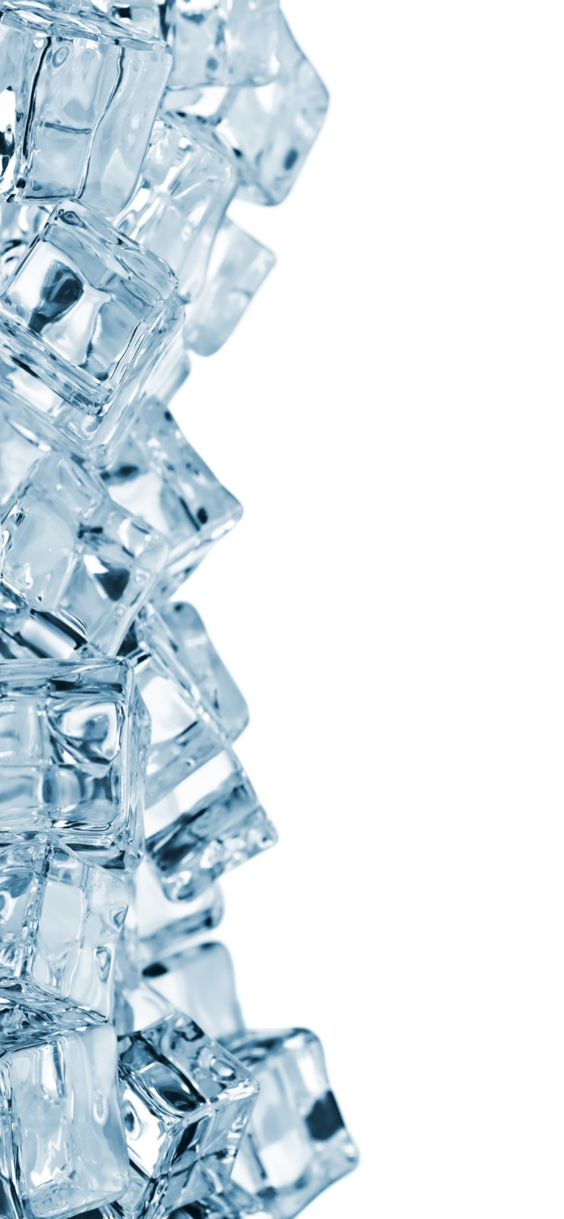
Na naslednji strani imaš novice, ki jih najdemo v časopisu, na spletu, jih slišimo po radiu ali televiziji.
Preberi naslove in si oglej fotografije.

Slide 3
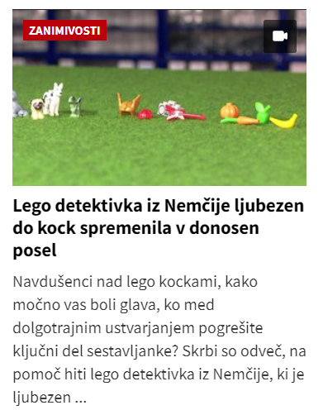
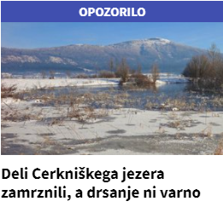
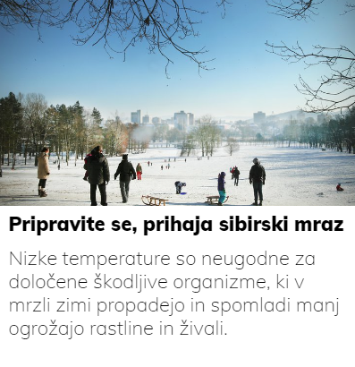
Ali lahko že iz naslova izvemo, o čem bo poročala novica?
Novice
Ali že po slikovnem delu lahko predvidevamo, o čem bo govorila novica?

Slide 4
Novico imamo napisano tudi v SDZ na strani 85.
Besedilo na glas večkrat preberi.

Slide 5
Ustno odgovori.
Ali je novica zanimiva?
Kaj še posebej?
Ali je novica aktualna? Zakaj?
Kdaj je bila aktualna?
Je bilo besedilo razumljivo?
Ali je besedilo resnično? Zakaj?
Kaj prikazujejo fotografije? Kaj se zdi neverjetno?

Slide 6
V ZVEZEK ZA MALIMI TISKANIMI ČRKAMI ZAPIŠI ODGOVORE NA VPRAŠANJA.
Katerega dne se je zgodil dogodek, ki ga opisuje novica?
Kje se je zgodilo?
Kje so bile ledene kocke?
Kaj so morali narediti, da so bile ceste spet prevozne?
Kakšno škodo je povzročil veter?
Kaj je uničila toča na poljih?
Kaj so naredile srne?

